Slide 1
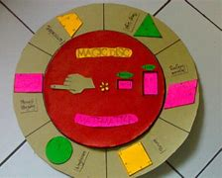
MEDIA PEMBELAJARAN
PERTEMUAN KE-3:
JENIS-JENIS MEDIA PEMBELAJARAN
DOSEN PENGAMPU : R. A. RICA WIJAYANTI, S.Pd.,M.Pd.
PROGRAM STUDI PENDIDIKAN MATEMATIKA STKIP PGRI BANGKALAN

Slide 2
5

Slide 3
4

Slide 4
3

Slide 5
2

Slide 6
1

Slide 7
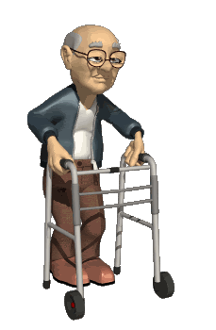
REALITA & CETAK
PROYEKSI DAN NON PROYEKSI
JENIS-JENIS MEDIA PEMBELAJARAN
Loading… Please Wait…
AUDIO & VISUAL
AUDIO VISUAL & MULTIMEDIA

Slide 8
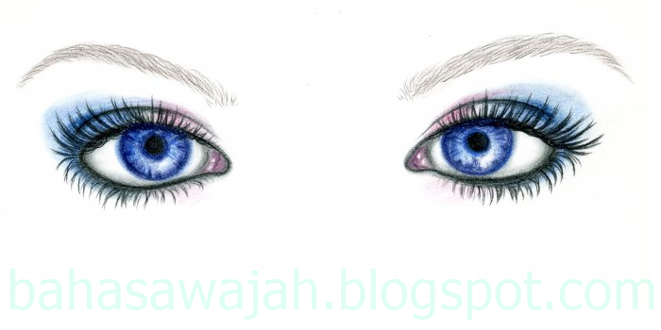
JENIS-JENIS MEDIA PEMBELAJARAN
MENU
VISUAL
SEMUA MEDIA YANG DIGUNAKAN DALAM PROSES
BELAJAR YANG BISA DINIKMATI MELALUI INDERA PENGLIHATAN
CONTOH :
PERMAINAN MONOPOLY, GAMBAR, DLL
AUDIO
AUDIO VISUAL
MULTIMEDIA
REALITA
CETAK
PROYEKSI
NON PROYEKSI
7
PROGRAM STUDI PENDIDIKAN MATEMATIKA

Slide 9
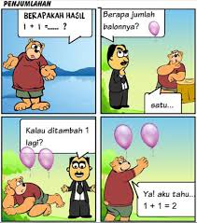
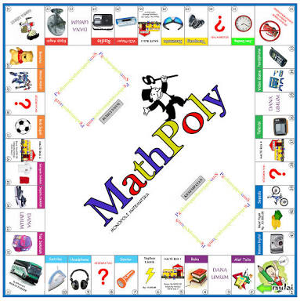
JENIS-JENIS MEDIA PEMBELAJARAN
MENU
VISUAL
AUDIO
AUDIO VISUAL
MULTIMEDIA
REALITA
CETAK
PROYEKSI
NON PROYEKSI
7
PROGRAM STUDI PENDIDIKAN MATEMATIKA

Slide 10
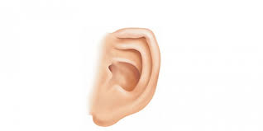
JENIS-JENIS MEDIA PEMBELAJARAN
MENU
VISUAL
SEMUA MEDIA YANG DIGUNAKAN DALAM PROSES BELAJAR YANG BISA DINIKMATI MELALUI INDERA PENDENGARAN
CONTOH : RADIO, CD, DLL
AUDIO
AUDIO VISUAL
MULTIMEDIA
REALITA
CETAK
PROYEKSI
NON PROYEKSI
8
PROGRAM STUDI PENDIDIKAN MATEMATIKA

Slide 11
JENIS-JENIS MEDIA PEMBELAJARAN
MENU
VISUAL
AUDIO
AUDIO VISUAL
MULTIMEDIA
REALITA
CETAK
PROYEKSI
NON PROYEKSI
8
PROGRAM STUDI PENDIDIKAN MATEMATIKA

Slide 12
JENIS-JENIS MEDIA PEMBELAJARAN
MENU
VISUAL
SEMUA MEDIA YANG DIGUNAKAN DALAM PROSES
BELAJAR YANG BISA DINIKMATI MELALUI INDERA PENGLIHATAN DAN PENDENGARAN
CONTOH : TV, VIDEO, DLL
AUDIO
AUDIO VISUAL
MULTIMEDIA
REALITA
CETAK
PROYEKSI
NON PROYEKSI
9
PROGRAM STUDI PENDIDIKAN MATEMATIKA

Slide 13
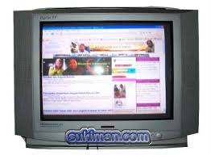
JENIS-JENIS MEDIA PEMBELAJARAN
MENU
VISUAL
AUDIO
AUDIO VISUAL
MULTIMEDIA
REALITA
CETAK
PROYEKSI
NON PROYEKSI
9
PROGRAM STUDI PENDIDIKAN MATEMATIKA

Slide 14
JENIS-JENIS MEDIA PEMBELAJARAN
MENU
VISUAL
JENIS MEDIA PEMBELAJARAN YANG MENGGABUNGKAN TIGA KOMPONEN DI DALAMNYA YAITU SUARA, TULISAN, DAN GAMBAR
CONTOH :
ANIMASI, SLIDE, , DLL
AUDIO
AUDIO VISUAL
MULTIMEDIA
REALITA
CETAK
PROYEKSI
NON PROYEKSI
10
PROGRAM STUDI PENDIDIKAN MATEMATIKA

Slide 15
JENIS-JENIS MEDIA PEMBELAJARAN
MENU
VISUAL
CONTOH ANIMASI
AUDIO
AUDIO VISUAL
MULTIMEDIA
REALITA
CETAK
PROYEKSI
NON PROYEKSI
10
PROGRAM STUDI PENDIDIKAN MATEMATIKA

Slide 16
CONTOH SLIDE
H
G
H
G
H
G
E
F
E
F
E
F
1
4
5
6
2
3
D
C
C
C
A
B
A
B
A
B
NAMA-NAMA BIDANG DIAGONAL PADA GAMBAR DIATAS :
1. ADGF | 3. | 5.
2. | 4. | 6.
ABGH
ACGE
BCHE
CDEF
BDHF

Slide 17
Volum Kubus
Volum Kubus adalah banyaknya kubus satuan yang termuat dalam kubus tersebut.
Lapisan ke-8 = 8x8 = 64
Lapisan ke-7 = 8x8 = 64
Lapisan ke-6 = 8x8 = 64
8 sat
Lapisan ke-5 = 8x8 = 64
Lapisan ke-4 = 8x8 = 64
Lapisan ke-3 = 8x8 = 64
Lapisan ke-2 = 8x8 = 64
Lapisan ke-1 = 8x8 = 64
8 sat
8 sat
Jumlah kubus kecil yang termuat pada kubus besar adalah 8x64 = 512.
Jadi Volum kubus tersebut adalah 512 satuan

Slide 18
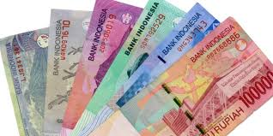
JENIS-JENIS MEDIA PEMBELAJARAN
MENU
VISUAL
BENDA NYATA YANG DIGUNAKAN SEBAGAI BAHAN ATAU SUMBER BELAJAR
CONTOH : DADU, UANG, DLL
AUDIO
AUDIO VISUAL
MULTIMEDIA
REALITA
CETAK
PROYEKSI
NON PROYEKSI
11
PROGRAM STUDI PENDIDIKAN MATEMATIKA

Slide 19
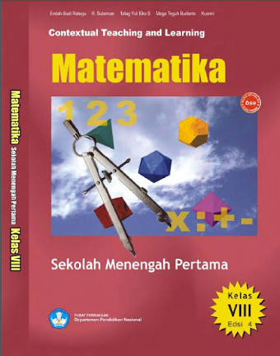
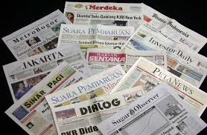
JENIS-JENIS MEDIA PEMBELAJARAN
MENU
VISUAL
SEMUA MEDIA YANG DICETAK DAN DIGUNAKAN DALAM PROSES
BELAJAR
CONTOH : BUKU, KORAN, DLL
AUDIO
AUDIO VISUAL
MULTIMEDIA
REALITA
CETAK
PROYEKSI
NON PROYEKSI
12
PROGRAM STUDI PENDIDIKAN MATEMATIKA

Slide 20
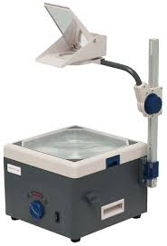
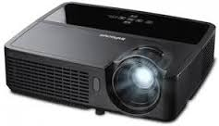
JENIS-JENIS MEDIA PEMBELAJARAN
MENU
VISUAL
SEMUA MEDIA PEMBELAJARAN YANG HANYA DAPAT DIGUNAKAN DENGAN BANTUAN PROYEKTOR
CONTOH : OHP, LCD, DLL
AUDIO
AUDIO VISUAL
MULTIMEDIA
REALITA
CETAK
PROYEKSI
NON PROYEKSI
13
PROGRAM STUDI PENDIDIKAN MATEMATIKA

Slide 21
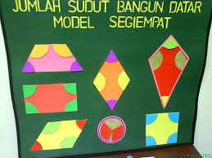
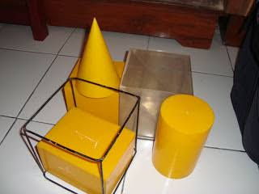
JENIS-JENIS MEDIA PEMBELAJARAN
MENU
VISUAL
SEMUA MEDIA PEMBELAJARAN YANG DAPAT LANGSUNG DIGUNAKAN TANPA BANTUAN PROYEKTOR
CONTOH : PAPAN TULIS, MINIATUR BANGUN RUANG DLL
AUDIO
AUDIO VISUAL
MULTIMEDIA
REALITA
CETAK
PROYEKSI
NON PROYEKSI
14
PROGRAM STUDI PENDIDIKAN MATEMATIKA

Slide 22
“PENDIDIK DIKATAKAN BERHASIL
JIKA PESERTA DIDIK MEREKA
TETAP TERSENYUM DARI AWAL
HINGGA BERAKHIRNYA
PROSES PEMBELAJARAN”

